Slide 1
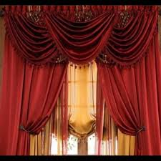

Slide 2
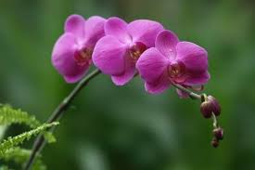
আজকের পাঠে সবাইকে শুভেচ্ছা

Slide 3
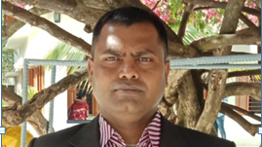
পাঠ উপস্থাপনায়ঃ
বিপ্লব কুমার দাস
mnKvix wkÿK
লুটিয়া সরকারী প্রাঃ বিঃ
লোহাগড়া, নড়াইল ।

Slide 4
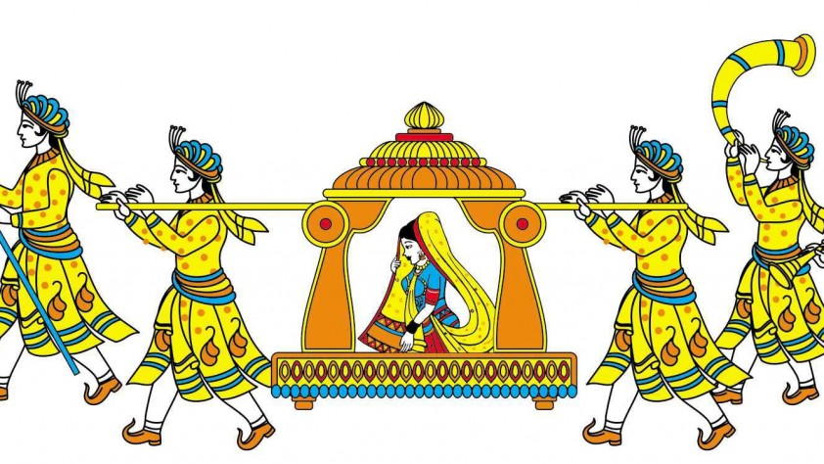
পাঠ পরিচিতি
শ্রেণিঃ চতুর্থ
বিষয়ঃ বাংলা
সাঃপাঠ- কবিতা
আজকের পাঠঃপালকির গান
পাঠ্যংশঃপালকি চলে----হনহনিয়ে।
সময়ঃ ৫০ মিঃ

Slide 5
শিখনফল
শোনা
২.১.৩ – কবিতা শুনে মূল বিষয় বুঝতে পারবে।
বলা
২.১.২ – পাঠ্য কবিতা সঠিক ছন্দে আবৃত্তি করতে পারবে।
পড়া
২.১.২ - ছন্দ ঠিক রেখে প্রমিত উচ্চারণে ও স্বাভাবিক গতিতে কবিতা পড়তে পারবে।
লেখা
২.১.২ – কবিতাটি লিখতে পারবে।

Slide 6
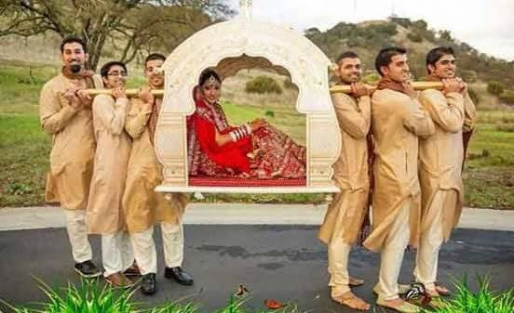
এসো আমরা একটি ছবি দেখি
শিক্ষকের কাজঃ তোমরা সবাই বলতো এটা কিসের ছবি । শিক্ষার্থীরা উত্তর দিতে
না পারলে । আমি বলবো এটার নাম পালকি । এটা একদরনের বাহক ।
এতেকরে মানুষ চলাচল করে।বেহারারাএটি কাঁধে বয়ে নিয়ে যায় ।

Slide 7
আজ আমরা পড়ব
পালকির গান
লিখেছেন
সত্যেন্দ্রনাথ দত্ত
পাঠ্যাংশ: পালকি চলে … হনহনিয়ে

Slide 8
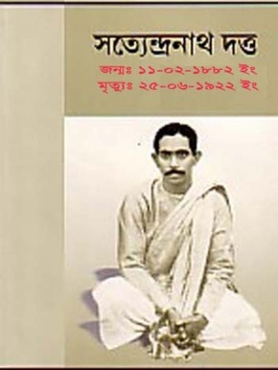
কবি পরিচিতি
কলকাতা কাছে নিমতা গ্রামে ১৮৮২ খ্রিষ্টাব্দের ১১ ই ফ্রেরুয়ারি কবি সত্যেন্দ্রনাথ দত্ত জন্ম গ্রহন করেন । তার কবিতার ছন্দের দোলা ও শব্দের ঝংকার খুব ভালো লাগে ।তাঁকে “ছন্দের যাদুকর “বলা হয়।তার বিখ্যাত গ্রন্থগুলোর মধ্যে “কুহু ওকেকা“অভ্রআবীর“হসন্তিকা“উল্লেখযোগ্য।
পালকির গান কবিতাটি কুহু ওকেকা কাব্যগন্থ থেকে নেওয়া হয়েছে ।
মাত্র চল্লিশ বছর বয়সে ১৯২২ খ্রিষ্টাব্দে ২৫ এ ফেব্রুয়ারি কবি মৃত্যুবরণ করেন ।

Slide 9
চল আমরা সবাই মিলে
ভিডিওর সাথে আবৃত্তি করি।

Slide 10
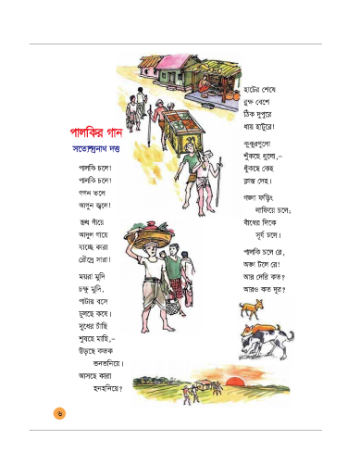
শিক্ষকের সরব পাঠ
শিক্ষক শুদ্ধ ,স্পষ্ট ও প্রমিত উচ্চারণে পড়বে আর শিক্ষার্থীরা নিজ আঙুল দিয়ে মিলাবে।

Slide 11
শিক্ষকের সাথে শিক্ষার্থীর সমস্বরে পাঠ

Slide 12
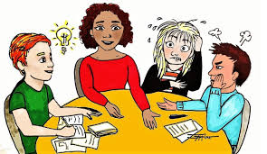
শিক্ষার্থীর সরব পাঠ ও প্রমিত উচ্চারন অনুশীলন

Slide 13
কবিতাংশের মূলভাব
পালকির বেহারারা পালকি কাঁধে নিয়ে এক জায়গা থেকে অন্য জায়গায় যান।চলার পথে পা মেলাতে তারা তালে তালে গান গাইছেন।এই গানের কথায় গ্রাম বাংলার চলমান জীবনের ছবি ফুটে উঠেছে।

Slide 14
শব্দার্থ
শব্দ
অর্থ
ভনভনিয়ে
ভনভনকরে
স্তব্ধ
নিশ্চল
আদুল
খালিগায়ে
গগন
আকাশ
শুকছে
তরল পদার্থ টেনে নেয়া

Slide 15
এসো যুক্তবর্ণ শিখি
চক্ষু – ক্ষ = ক+ষ
জ্বলে – জ্ব = জ+ব
স্তব্ধ – ব্ধ = ব+ধ

Slide 16
এসো যুক্তবর্ণ দিয়ে নতুন শব্দ তৈরি করি :
স্ত- ব্যস্ত,সস্তা ।
ব্ধ- লব্ধ, ক্ষুব্ধ ।
জ্ব- জ্বর,জ্বালা ।

Slide 17
একক কাজ
প্রশ্ন ১-কবিতাটি কে লিখেছেন ?
প্রশ্ন ২-কবিতা টি কাদের নিয়ে লেখা?
প্রশ্ন ৩- দুপুরের রোদে বেহারাদের কি অবস্থা হয়ে ছিল ?

Slide 18
জোড়ায় কাজ
প্রশ্নোত্তর গুলো সুন্দর করে খাতায় লিখে নাওঃ
ক)আমরা যে কবিতাটি পড়লাম,কবিতাটির নাম কী?
খ) কবিতাটি কে লিখেছেন?
গ) কুকুরগুলো কী করছে?
ঘ) কী লাফিয়ে চলে?
ঙ)সূর্য কোন দিকে ঢলে?

Slide 19
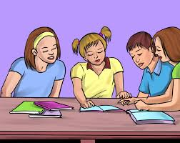
দলীয় কাজ
ঘরের ভিতরের শব্দগুলো খালি জায়গায় বসিয়ে বাক্য তৈরি কর।
পাটার
ক . -----------------উপর বসে দোকানদার জিনিস বিক্রি করছেন।
খ. সকালে পুর্ব--------------------সূর্য উঠে।
গ . শিক্ষার্থীরা বাড়ির উঠানে---------------------গায়ে খেলা করছে।
গগনে
আদুল

Slide 20
মূল্যায়ন
ছড়ার পরের চরণ পূরন কর :
পালকি চলে!
...............!
গগণ তলে!
...............! স্তব্ধ গায়েঁ
............
যাচ্ছে কারা
..............!

Slide 21
বাড়ীর কাজ
১। কবিতাটির ৮ লাইন লিখে নিয়ে আসবে।
২। আজকের পাঠটি বাড়িতে গিয়ে বার বার অনুশীলন করবে।

Slide 22
আজকের one day one word
গাঁয়ে
গ্রামে
গাঁয়ের লোকেরা খুব পরিশ্রমী আর সহজ সরল।

Slide 23
কোন প্রশ্ন থাকলে করতে পার?

Slide 24
সকলের সুস্বাস্থ্য কামনা করে আজ এখানেই শেষ করছি।

